Slide 1
Vyšetření pohybového ústrojí
Vyšetření končetin
Vyšetření kloubů
Vyšetření páteře
Vyšetření svalstva a vaziva
Základy neurologického vyšetřování
Základy vyšetřování v endokrinologii

Slide 2
Vyšetření končetin I
pohled
symetrie
odchylky barvy kůže, bledost, cyanóza, lividní zbarvení, překrvení
trofické změny
varixy, flebitidy

Slide 3
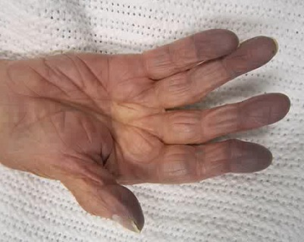
Cyanóza

Slide 4
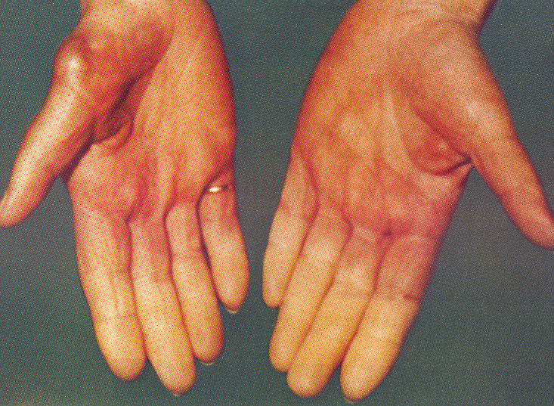
Poruchy prokrvení

Slide 5
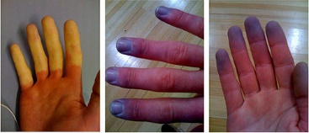
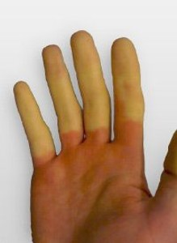
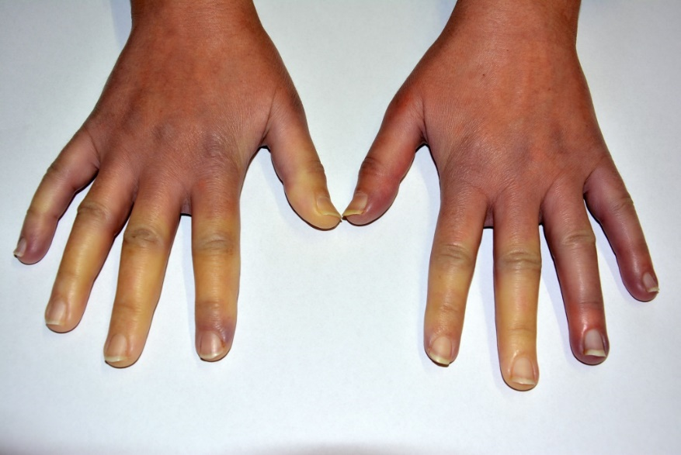
Raynaudův fenomén (vazokonstrikce, vazodilatace, hyperémie)

Slide 6
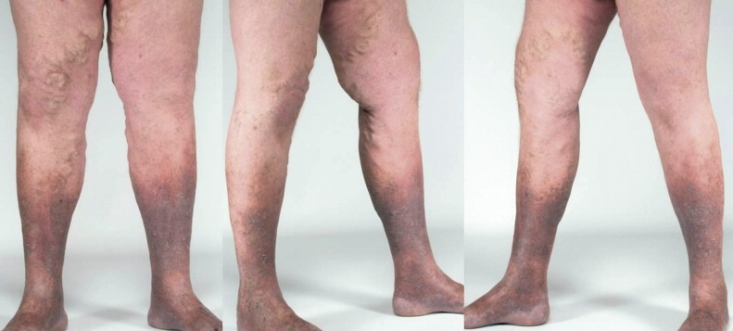
Chronická žilní insuficience

Slide 7
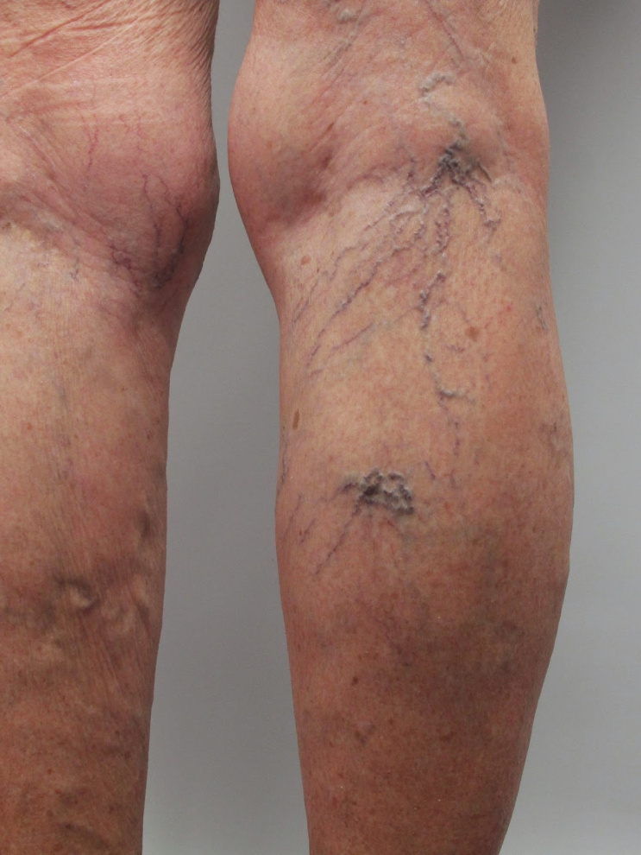

Slide 8
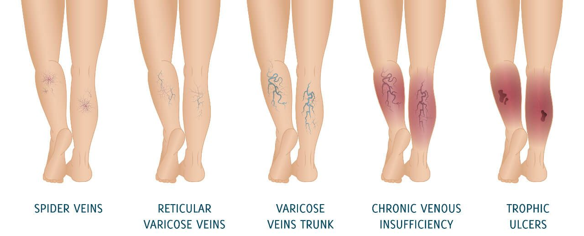

Slide 9
Vyšetření končetin II
pohmat
teplotní změny, bolestivost (záněty)
otoky – důlkové x indurované
pulzace periferních tepen

Slide 10
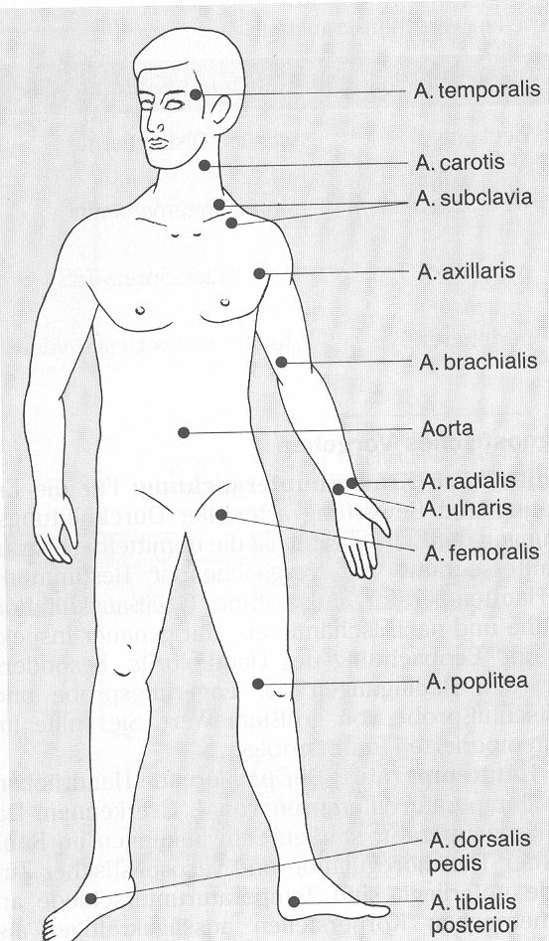
Palpace periferních tepen

Slide 11
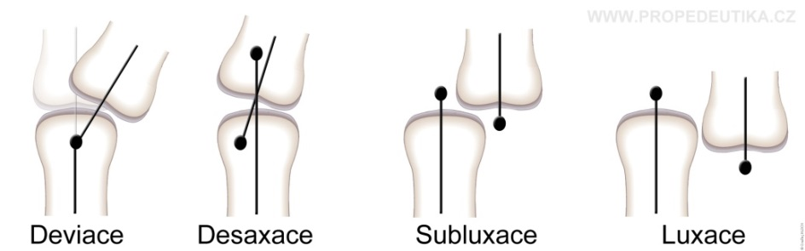
Vyšetření kloubů I
pohled
fyziologicky – ušlechtilý tvar kloubu
zduření kloubu:
  difuzní měkký otok (postihuje synov. membránu, kloubní pouzdro a přechází i do struktur v okolí kloubu), vzniká vřetenovité zduření kloubu
  ztluštění synoviální membrány a kloubního pouzdra (fibrozní přeměna původně zanícené tkáně, vidíme ji při remisi RA)
  nahromadění výpotku typické ohraničení, typický pružný odpor při palpaci
  zhrubění kloubu (deformace) - vzniká tvorbou osteofytů (oseární hyperplazie), při palpaci tvrdý odpor, typické pro artrotické změny – Heberdenovy uzly (DIP) a Bouchardovy uzly (PIP) na rukou, kolena
deformity kloubní – patologické postavení artikulujících kostí (deviace, desaxace, subluxace, luxace), důsledek chronického zánětlivého procesu (ulnární deviace, drápovitá ruky, desaxace kolene)
deformace po úrazech

Slide 12
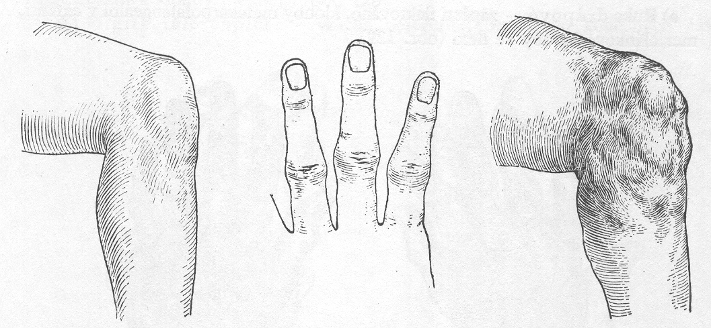
Ušlechtilý a zhrubělý tvar kloubu

Slide 13
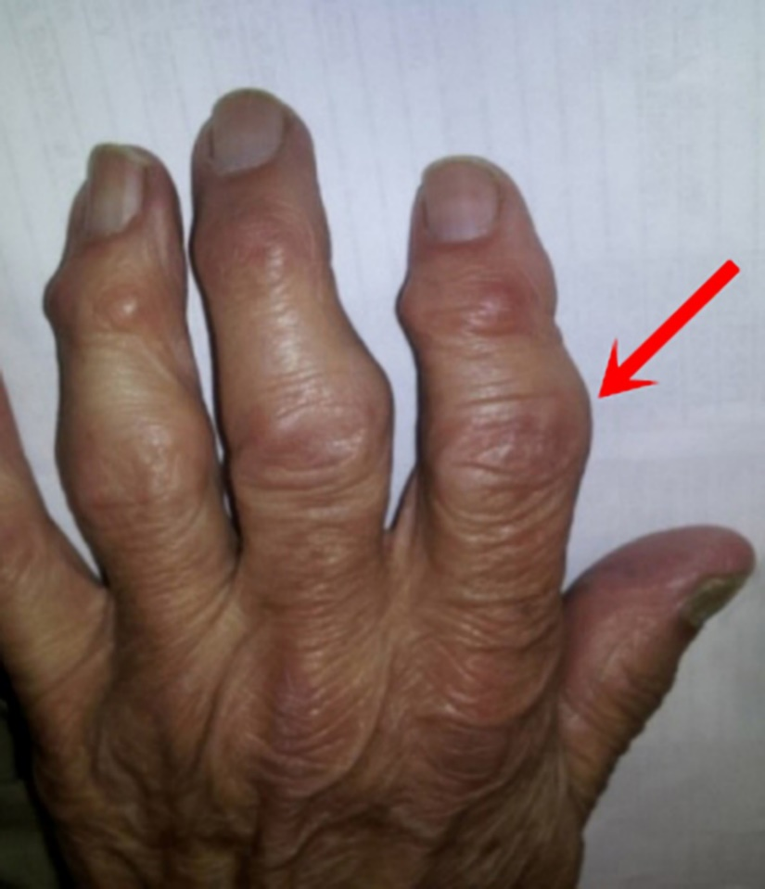
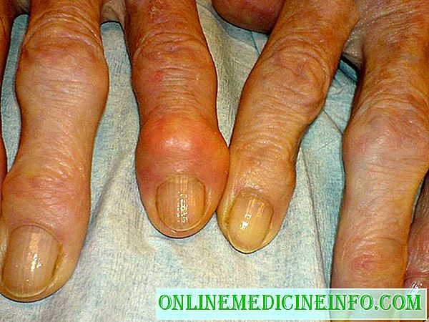
Bouchardovy uzly
deformace na PIP
u osteoartrozy, ale i u revm. artritidy (jako korelát depozit protilátek v synoviální tekutině)
Heberdenovy uzly
deformace na DIP
známka osteoartrózy

Slide 14
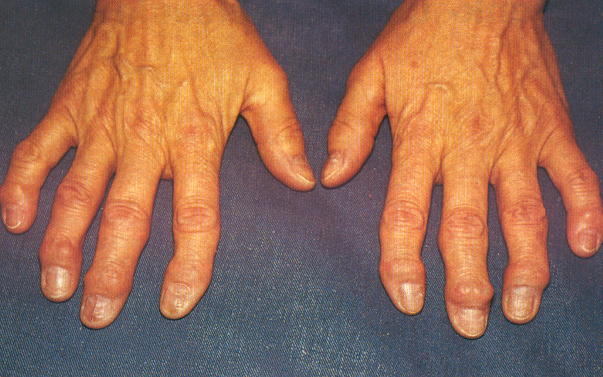
Bouchardovy a Heberdenovy uzly na prstech rukou

Slide 15
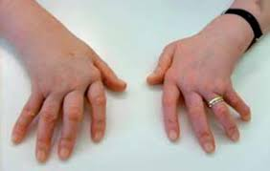
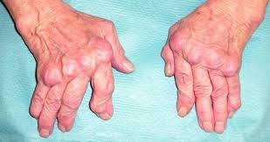
Ulnární deviace u revmatoidní artritidy

Slide 16
Vyšetření kloubů II
pohmat
teplota
bolestivost
otok
tekutina (ballottement)
drásoty
hybnost – rozsah pohybů, vyšetření tlakem a tahem

Slide 17
Vyšetření kloubů III
RTG
šíře kloubní štěrbiny = výška chrupavek, snímky nosných kloubů v zátěži
osteofyty, cystická projasnění, ankylóza
artroskopie, atroskopické výkony

Slide 18
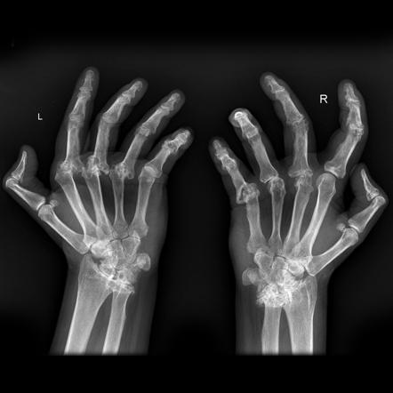

Slide 19
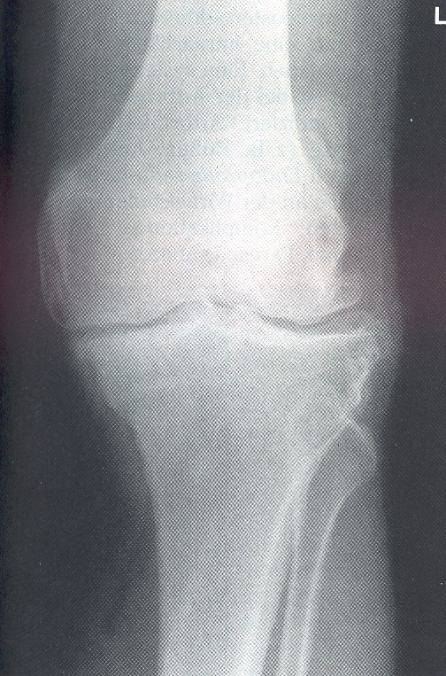
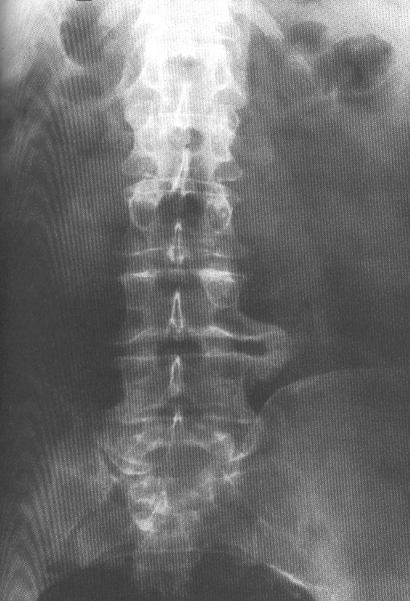
Zúžení kloubní štěrbiny a osteofyty

Slide 20
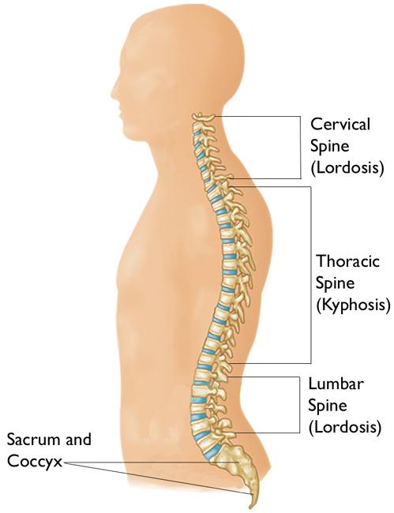
Vyšetření páteře I
pohled
průběh páteře
lordóza, kyfóza
skolióza
úhlovité zakřivení – gibbus
poklep
bolestivost trnů

Slide 21
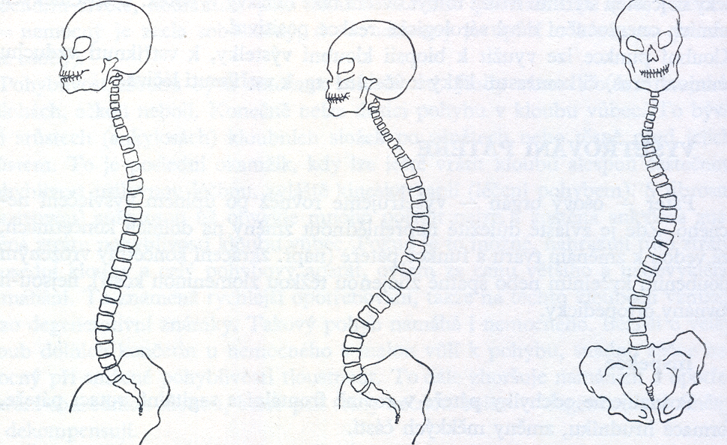
Průběh páteře

Slide 22
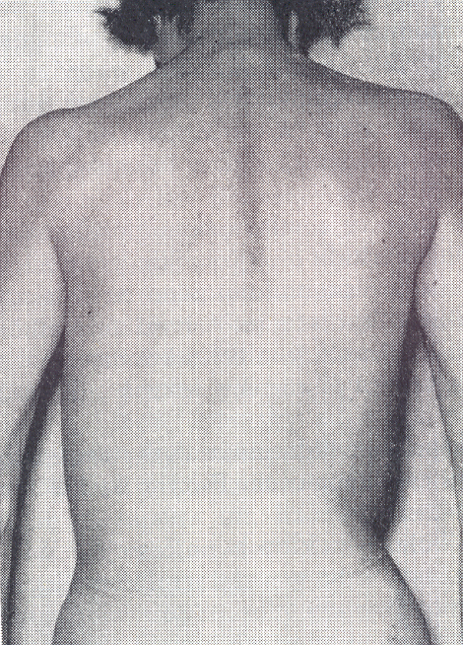
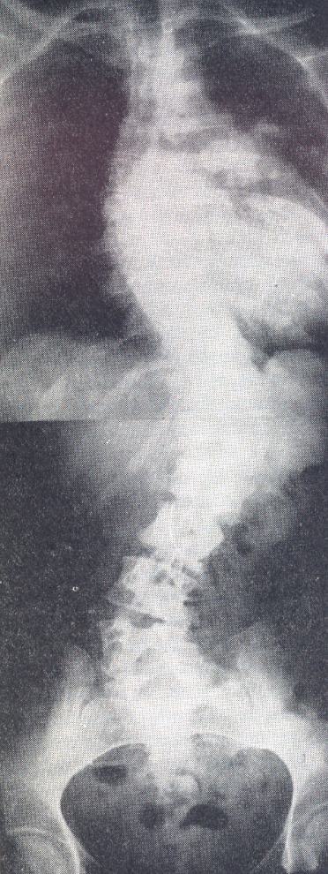
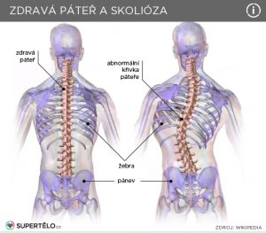
Skolióza páteře
patologické vychýlení páteře do strany, které je fixované

Slide 23
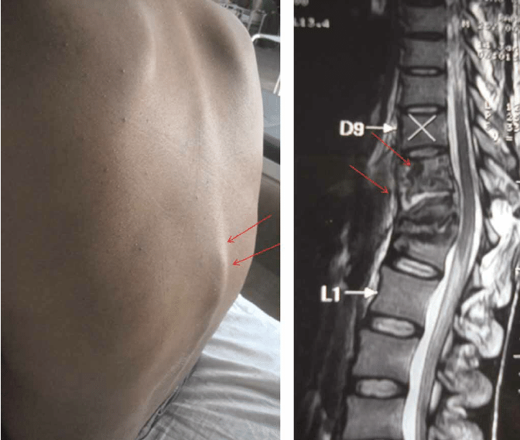
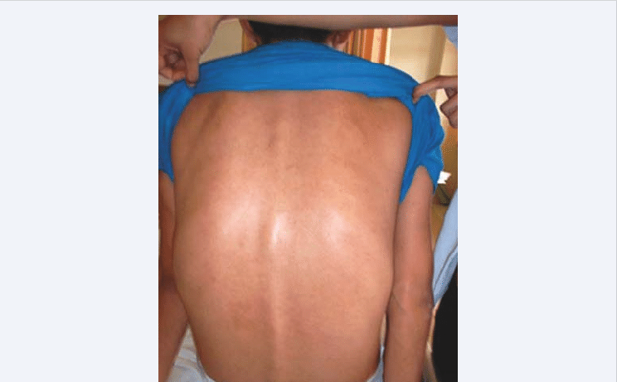
Gibbus - ostré zakřivení páteře v předozadním směru s vrcholem směřujícím dozadu, nadměrně vystupňovaná kyfóza

Slide 24
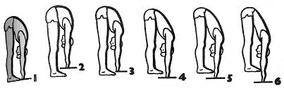
Vyšetření páteře II
palpace
ztužení paravertebrálních svalů
funkce páteře
rozvíjení při předklonu (Thomayerova, Schoberova, Stiborova distance)
SI skloubení
tlakem na kost křížovou vleže na břiše
Thomareyova d. – předklon s ext. koleny, špičky prstů do 10cm od země

Slide 25
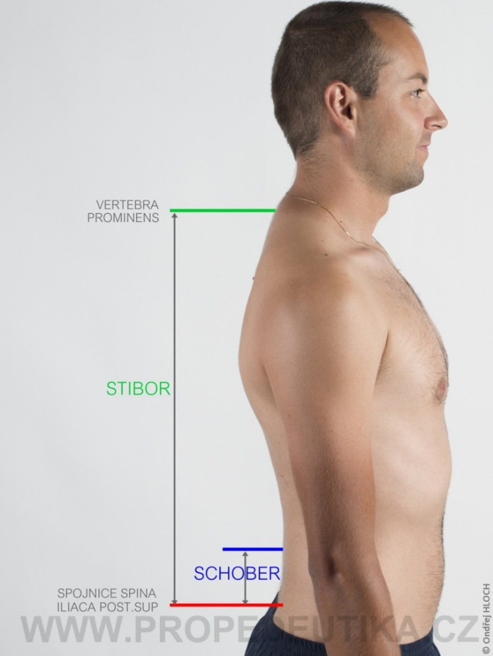
Schoberova distance – vzdálenost ukazující rozvíjení bederní páteře, od trnu L5 naměříme 10 cm kraniálně, oba body si můžeme poznamenat dermografem. Po naměření se vyšetřovaný předkloní, u zdravé páteře by se vzdálenost dvou bodů měla prodloužit na 14
Stiborova distance - rozvíjení hrudní a bederní páteře, výchozím bodem je opět trn obratle L5, druhým bodem je trn obratle C7 – vzdálenost mezi nimi změříme a sledujeme její změnu při uvolněném předklonu. U zdravé páteře by mělo dojít k prodloužení o 7–10 cm.

Slide 26
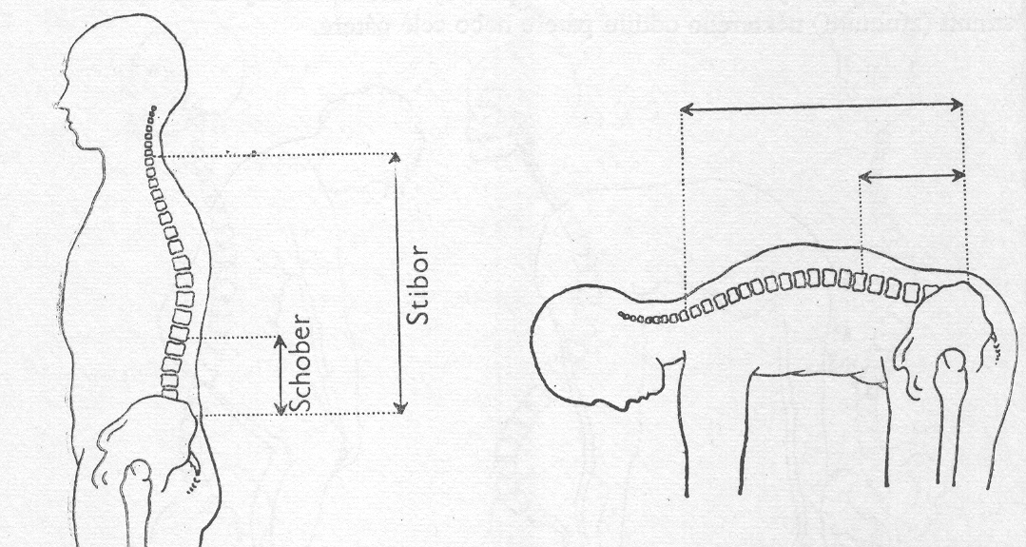
Schoberova a Stiborova distance

Slide 27

Forestierova fleche - kolmá vzdálenost protuberantia occipitalis externa od stěny, zjišťuje se při „předsunutém držení hlavy“ a u zvýšené hrudní kyfózy. Ve stoji s propnutými koleny a hlavou dotýkající se týlem stěny by měla být rovna 0.

Slide 28
Vyšetření páteře III
RTG
tvar obratlů, osteofyty, rybí obratle, ankylózující spondylitida – M. Bechtěrev, M. Scheuermann, osteoporóza, posuny obratlů
CT
šíře páteřního kanálu, herniace disků
dříve perimyelografie PMG

Slide 29
Vyšetřování svalstva a vaziva
pohled
zánětlivé známky, vymizení svalu, tvarové změny- ruptury
pohmat
bolestivost, drásání šlachových pochev
kontraktury, myogelózy, myofibrózy, entézopatie (Dupuytranova kontraktura, tenisovýloket)

Slide 30
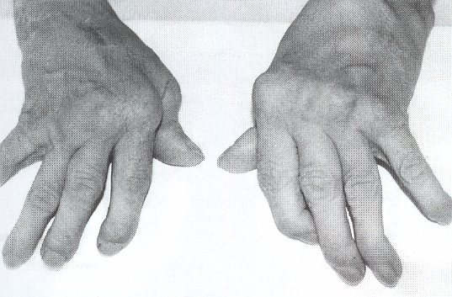
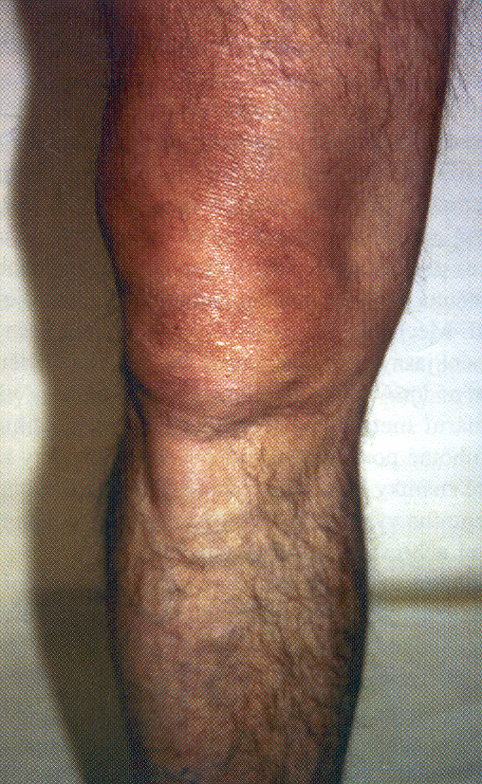
Vymizení svalů, zánětlivé změny měkkých tkání

Slide 31
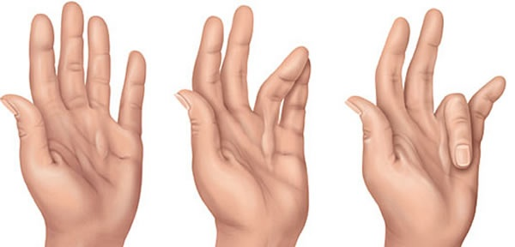
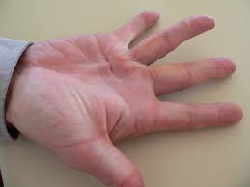
Dupuytrenova kontraktura - onemocnění ruky s tvorbou uzlů a kontrahujících pruhů v dlani a na prstech, které pak způsobují kontraktury kloubů a progresivní funkční postižení ruky.

Slide 32
Základy neurologického vyšetřování I
postoj, komunikace, zjevné parézy
hlavové nervy
I. čich, II. vidění, III. pupilární reflexy a korneální reflex
III., IV., VI. okohybné svaly
V. cítivost v obličeji
VII. hybnost v obličeji
VIII. rovnováha
IX., XI., polykání
XII. hybnost jazyka

Slide 33
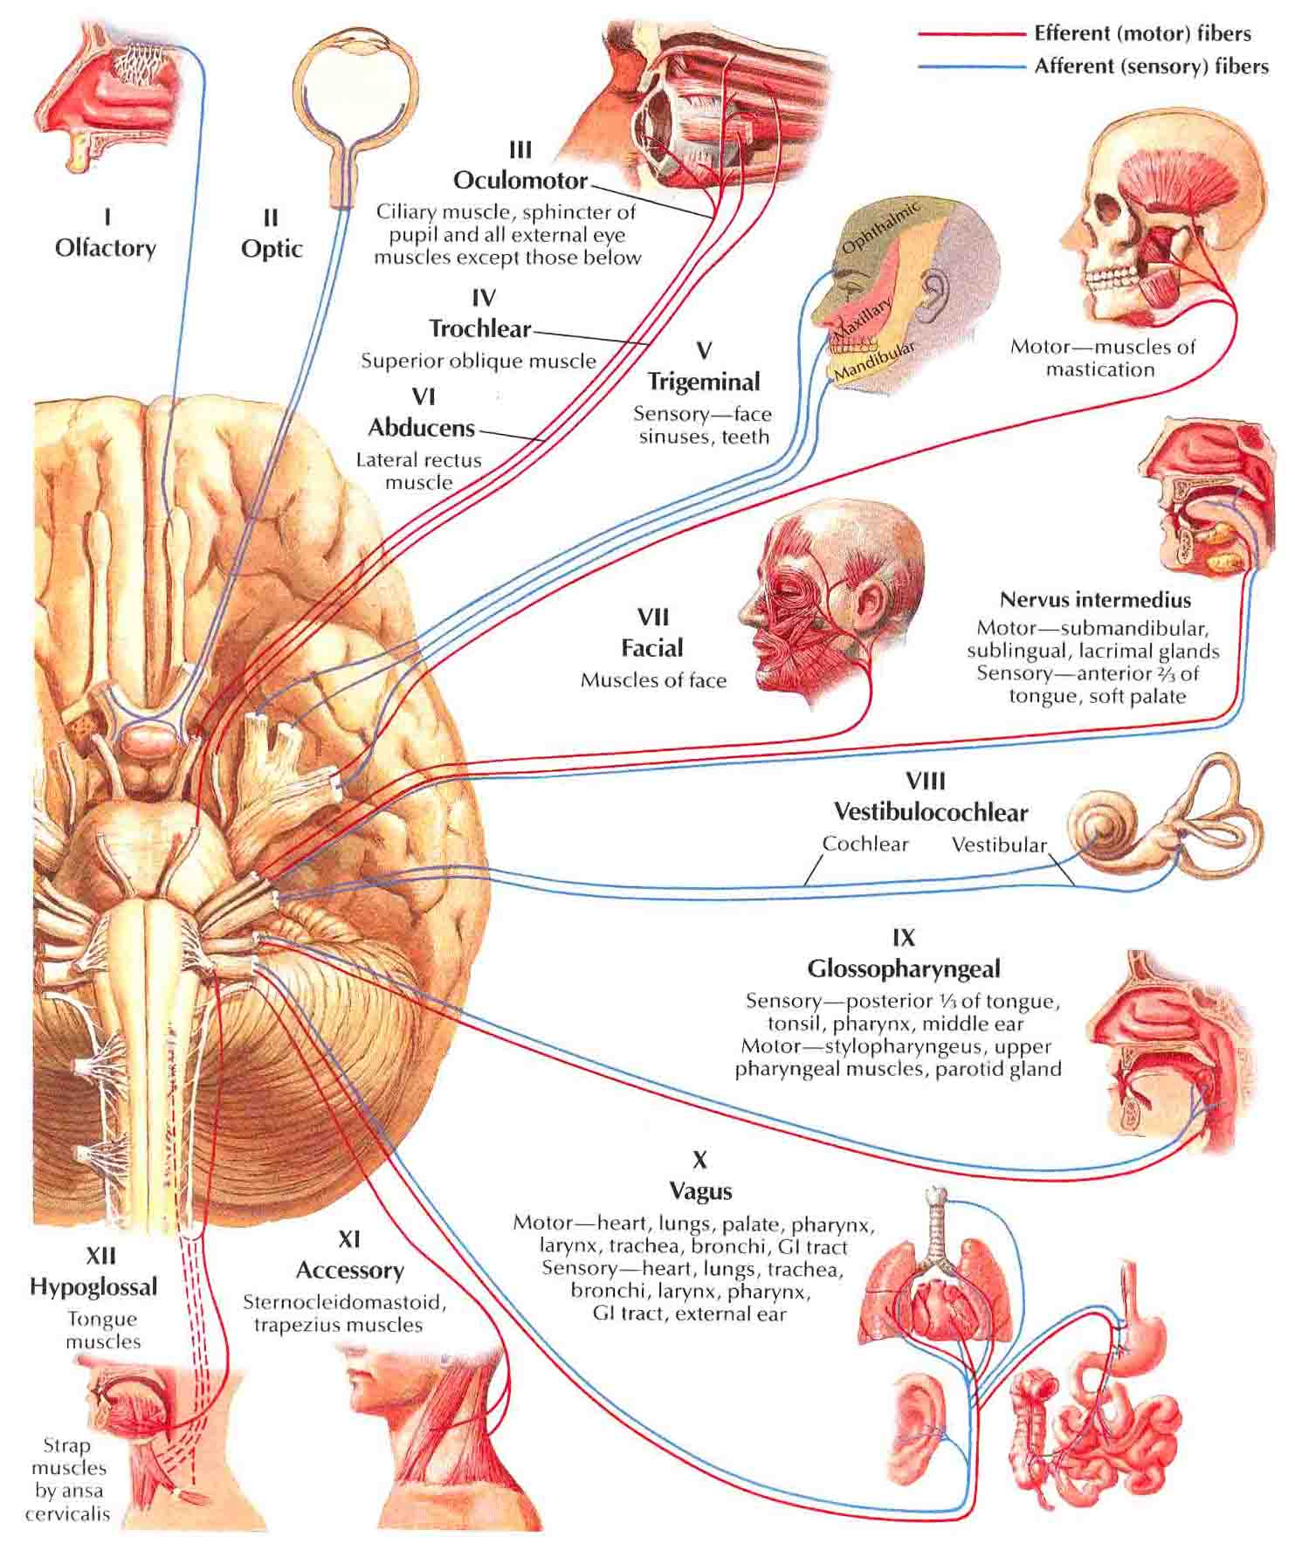

Slide 34
Základy neurologického vyšetřování II
centrální inervace
symetrie čití, symetrie hybnosti
Mingazzini, špetka, prst-nos
stisk, cítivost na HKK
reflexy na břiše
mingazzini DKK, cítivost DKK
patellární reflex, reflex Achillovy šlachy
nálezy – hemiparéza, hemiplegie, kvadruparéza, kvadruplegie
dysfázie – expresivní, percepční, smíšená
rovnováha – Rombergův postoj, závrať celková, na určitou stranu

Slide 35
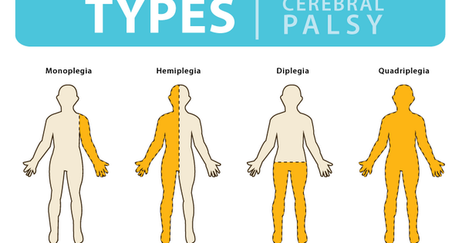

Slide 36
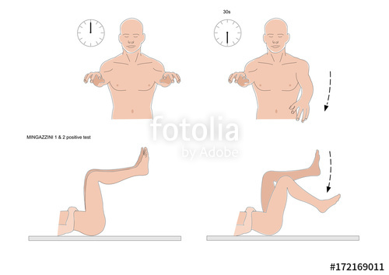

Slide 37
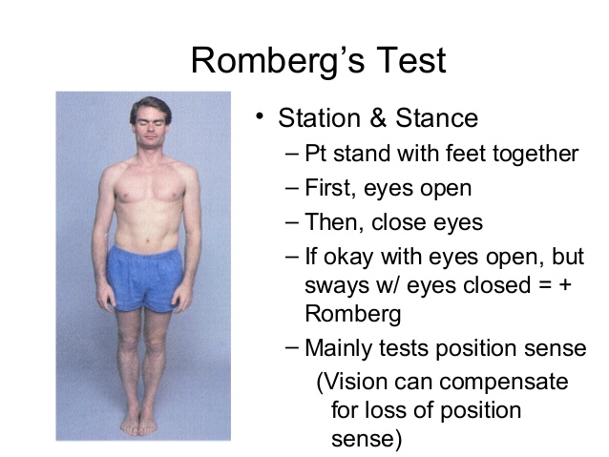

Slide 38
Základy vyšetřování v endokrinologii I
anamnéza
změny hmotnosti, změny vnímání teploty
pocity návalu horka, přechodné zčervenání
žízeň, močení
změny menstruačního cyklu, poruchy potence
zabarvení hlasu

Slide 39
Základy vyšetřování v endokrinologii II
pohled
chování nemocného – roztěkanost, ospalost
zbarvení kůže – tmavá při Addisonismu, raš při feochromocytomu
rozložení tělesného tuku – Cushing, hubenost při hypertyreóze
myxedém
tvar ochlupení muže a ženy, tvar těla
hirsutizmus x vypadávání ochlupení
struma, celkový vzrůst

Slide 40
Základy vyšetřování v endokrinologii III
pohmat
vlhkost kůže
infiltrace podkoží při myxedému
teplota kůže
hmatná štítnice

Slide 41
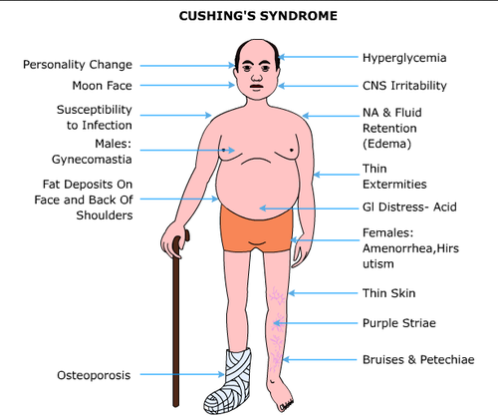

Slide 42
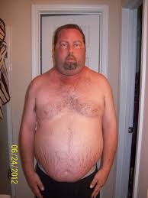
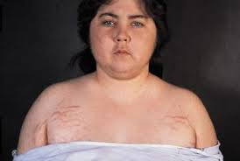
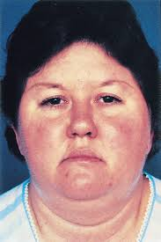
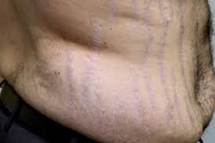
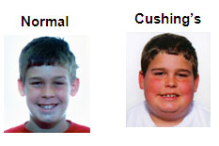

Slide 43
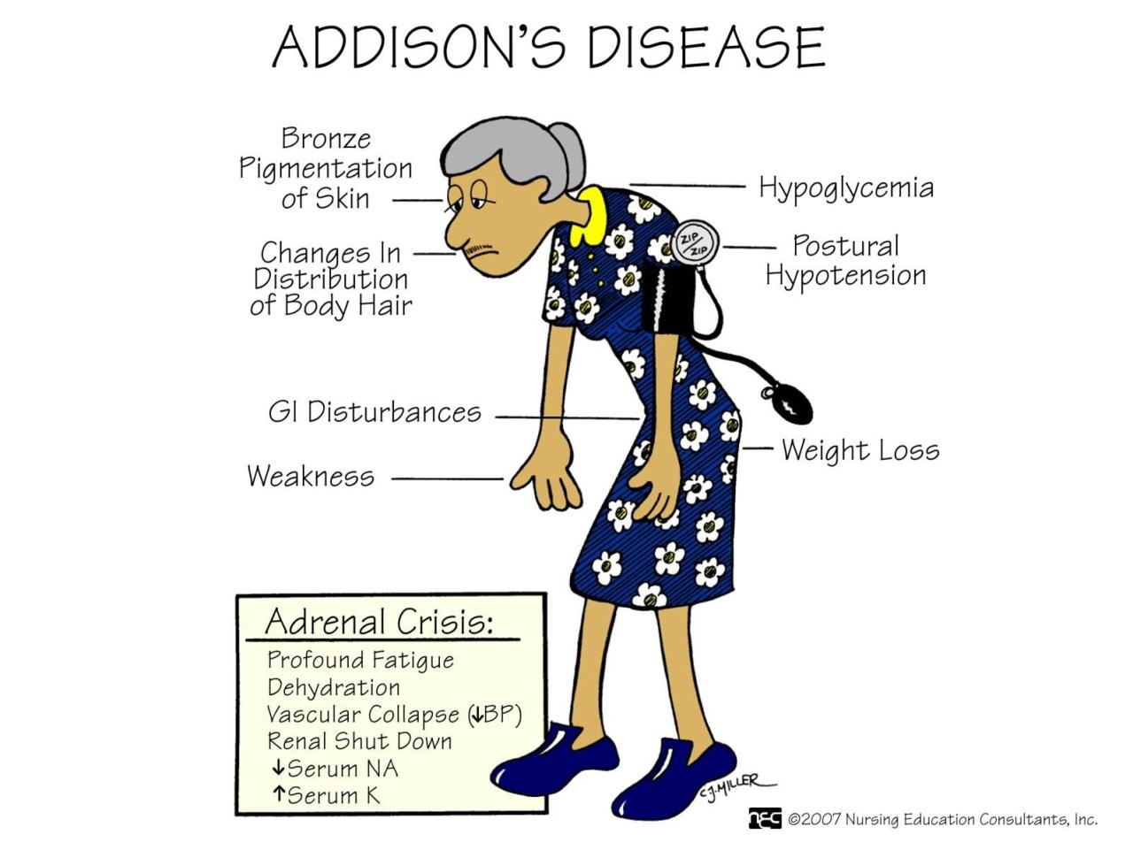

Slide 44
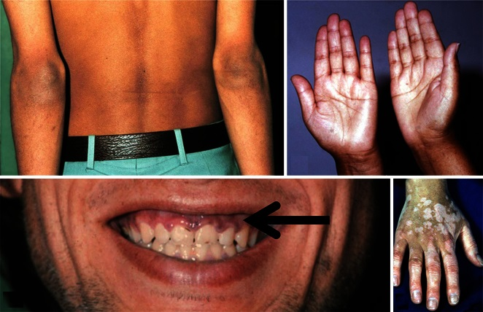
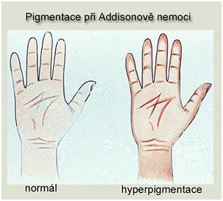
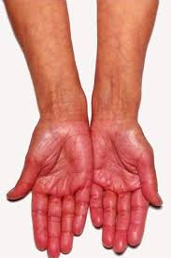
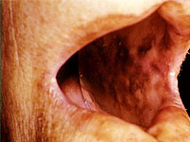
Hyperpigmentace u Addisonovy choroby

Slide 45
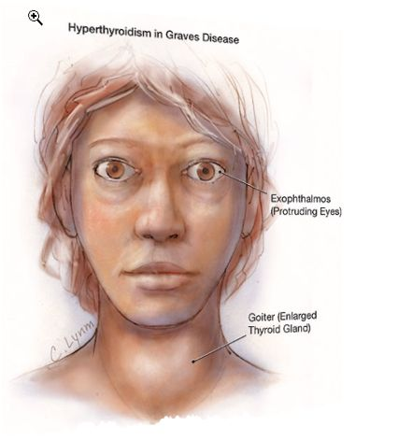
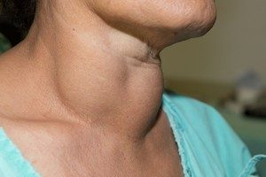



Slide 46



Slide 47

Děkuji za pozornost

